Slide 1
ESP32 x NBIoT
講義：http://t.ly/4F60
尤濬哲
（夜市小霸王）
ESP32教學網：https://bit.ly/2S48ZBP
FB：台灣ESP32愛玩客

Slide 2
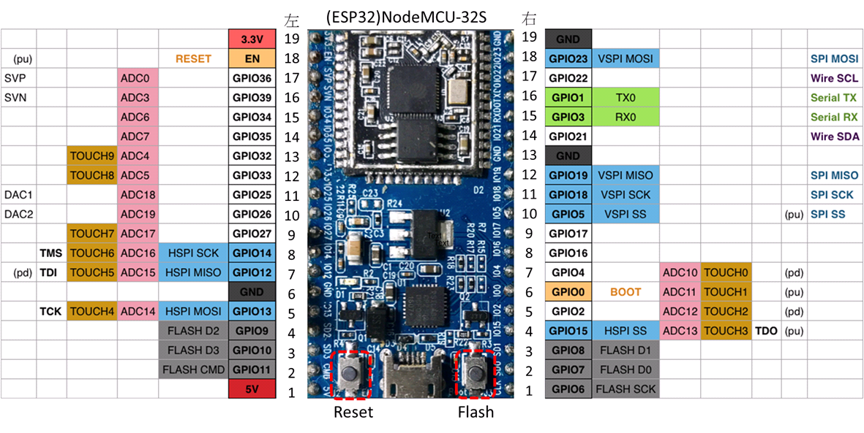
ESP32腳位圖

Slide 3
ESP32 pin map接腳說明
•16 x Analog-to-Digital：可接類比或數位感測(粉紅色標示)
•3 x SPI interfaces(MOSI,MISO,SCK,SS)： SD card, TFT, LCD (藍色標示)
•3 x UART interfaces：藍芽、相機(不限腳位編號)
•2 x I2C interfaces(SDA,SCL) and I2S interfaces：LCM、氣壓、陀螺儀(GPIO 21,22)
•16 x PWM output channels：數位輸出也可類比輸出(不限定腳位編號)
•10 x Capacitive sensing GPIOs：提供觸控電容(棕色標示)
•GPIO 34,35,36,39：Input only
•GPIO 1,2,3,6,7,8,9,10,11：系統用，勿使用(淺灰色標示)
•WiFi或BLE啟動後，類比剩下可用32,33,34,35,36,39，其餘都變成數位

Slide 4
課程大綱
ESP32簡介
ESP32及教學板說明
ESP32環境設定
基礎感測
LED
DHT11
藍芽互動
基礎Terminal
藍芽指令
APP語音互動
WiFi傳輸
HttpClient（AQI指數）
ThingSpeak圖表
APP x MQTT
NBIoT
基礎傳輸測試
MQTT互動

Slide 5
一、ESP簡介

Slide 6
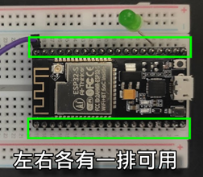
一、ESP32簡介
與現有UNO, 8266語法幾乎完全相容。
感測器與UNO完全相容。
內建WiFi及BLE藍芽，簡易室內定位
高達26個可用腳位，類比16個
記憶體4M
雙核心多執行續
OTA遠端更新
價格便宜
原生無analogWrite指令 外加Lib即可解決
腳位寫在背面 須參考圖或改用輔助板
有些品牌無5V輸出，無法推動LCM, Servo, Relay 選擇正確品牌
有些品牌太寬，插入麵包板只剩一排可用空間 選擇正確品牌

Slide 7
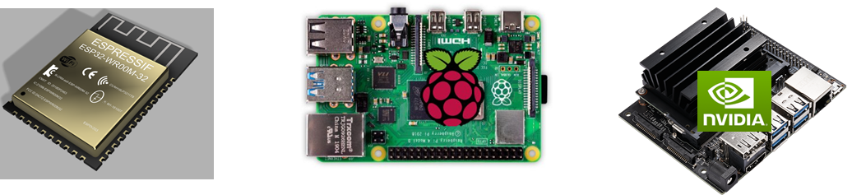
其他優勢
想要做影像分析的，可透過ESP32CAM x Python學習影像辨識
對於資優學生，可使用micropython連結雲端AI服務
ESP32可完全取代UNO，也可讓學生學習雲端服務及Python語言，以利後續更深入的方案。

Slide 8
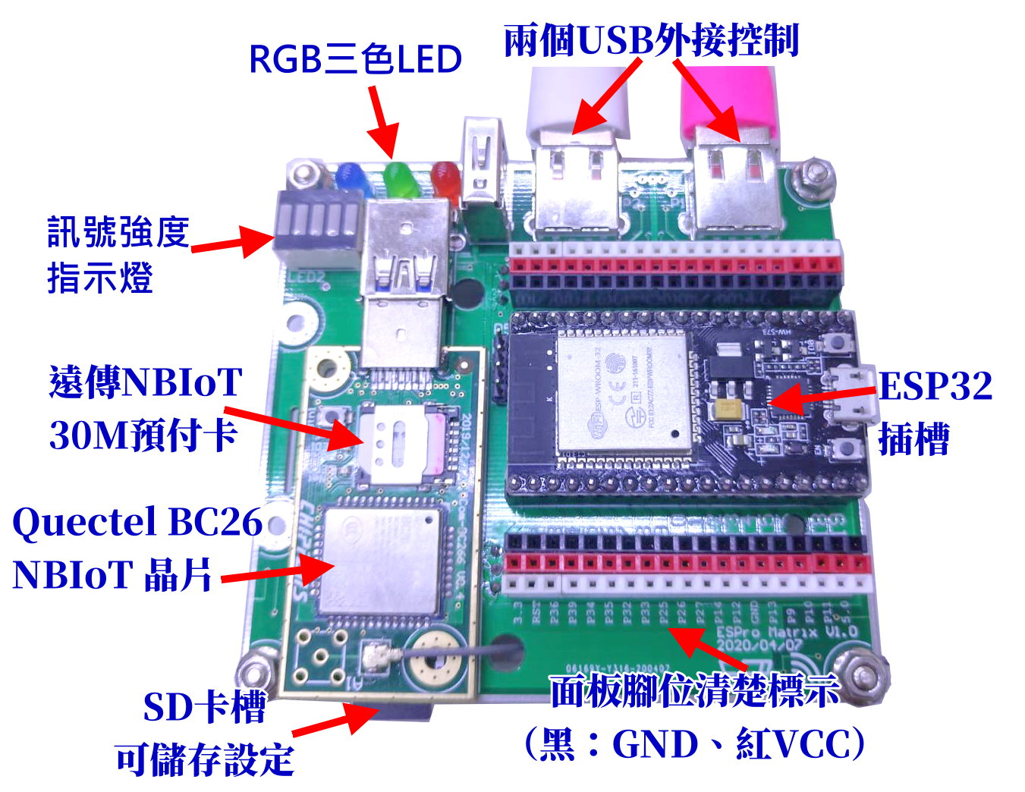
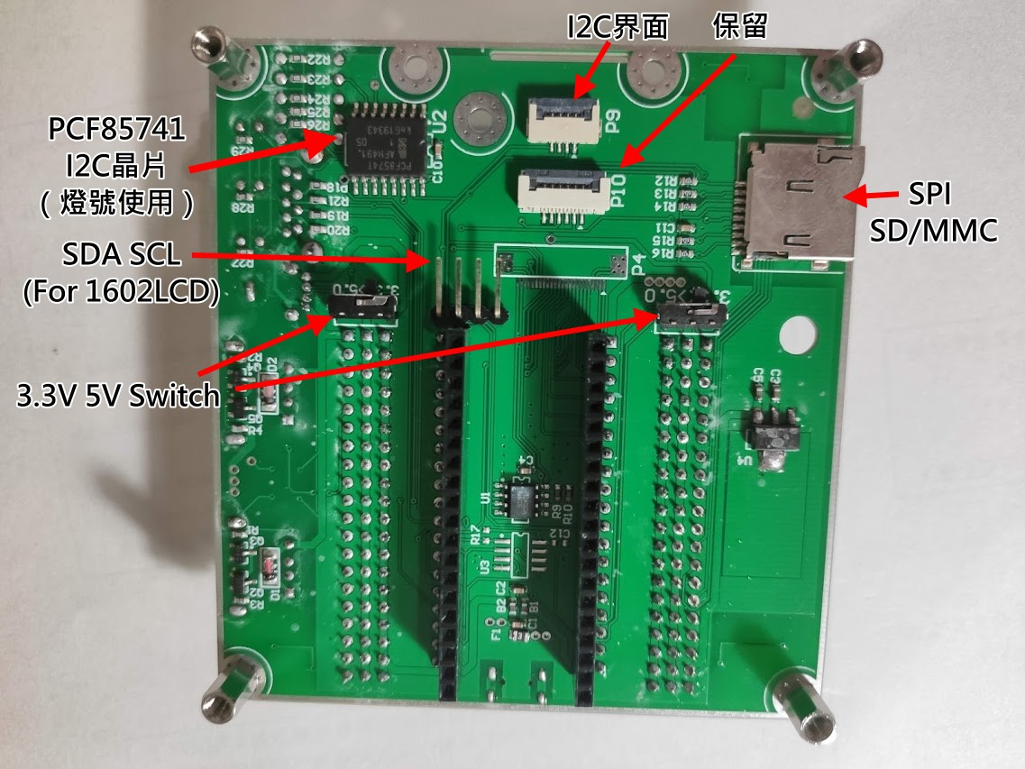
教學板
USB Power Port測試：https://t.ly/HWNF
i2c燈號測試程式：https://t.ly/VwgP
NBIOT測試：https://bit.ly/3jdkVgE

Slide 9
ESP環境建立

Slide 10
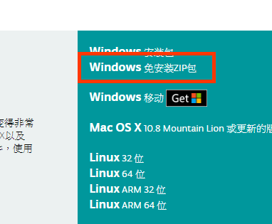
一、環境設定
下載Arduino IDE https://www.arduino.cc/en/Main/Software 點選zip免安裝包
下載ESP32核心套件
設定Arduino IDE for ESP32
簡單測試程式：HelloWorld
ESP32函式庫安裝

Slide 11
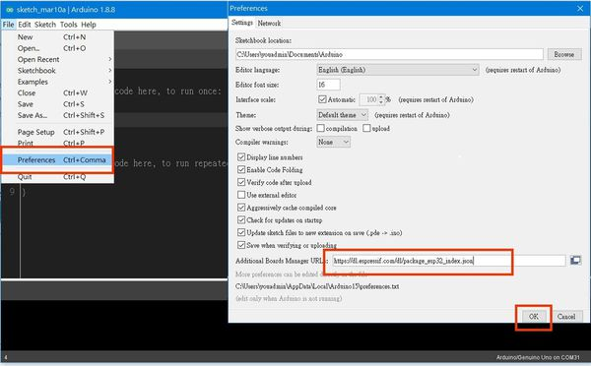
開發板管理員
開啟Arduino IDE後，選擇檔案/偏好設定
出現偏好設定視窗，在額外的開發版管理員網址輸入以下文字後，按OK。
https://dl.espressif.com/dl/package_esp32_index.json

Slide 12
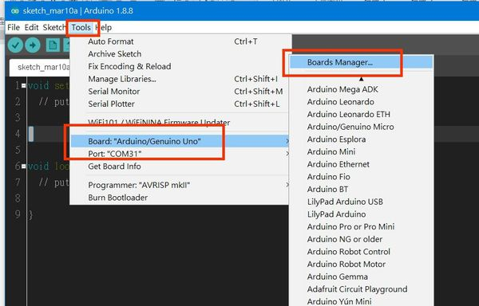
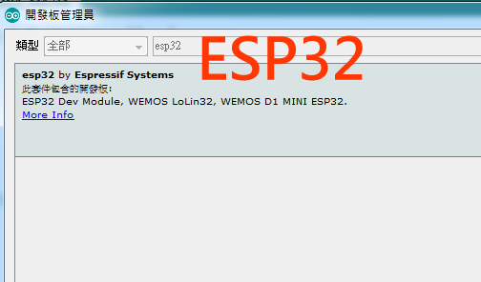
接下來到工具，選擇開發版，並在右側開啟開發版管理員
輸入關鍵字：ESP32

Slide 13
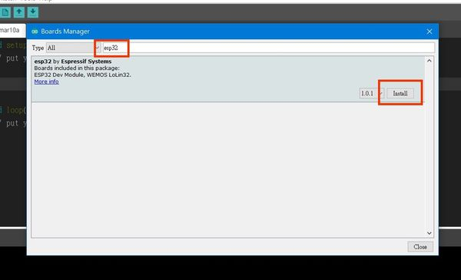
下載安裝ESP32模組
輸入關鍵字ESP32
點選1.0.4版本
安裝

Slide 14
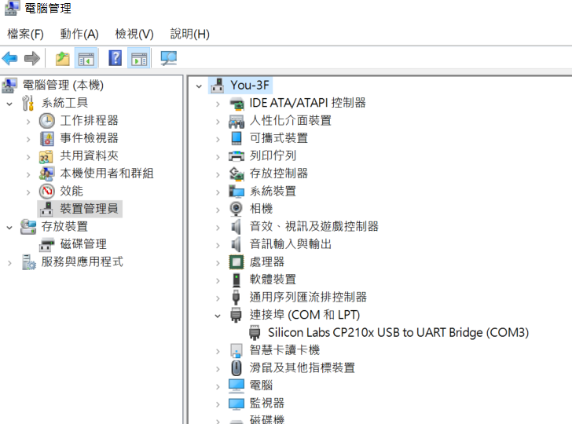

安裝驅動
解壓縮後後，將ESP32插入USB
此時會出現安裝畫面，但由於沒有驅動程式，因此自行指定驅動程式
驅動程式下載：
CH340：https://bit.ly/2HcGi3g
CP210x：Arduino/Driver有附帶
安裝驅動完畢後
在我的電腦/右鍵/管理/，開啟電腦管理
點選左側裝置管理員
點選右側連接埠，檢查是否有一個 ch340 (COMX)
請注意最後的ComX代表獲得的COM位置，每次可能都會不同，請紀錄在記事本，馬上會用到。

Slide 15
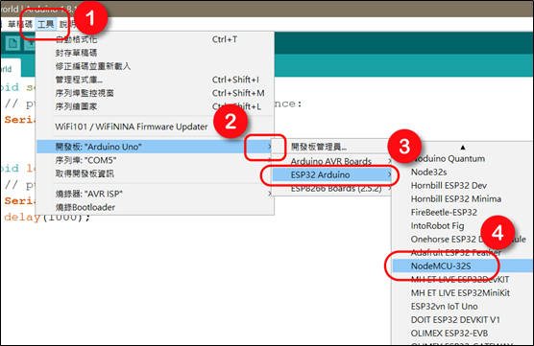
設定Arduino開發界面
開啟arduino-1.8.X下的Arduino主程式：arduino.exe
點選功能表/工具/開發版 並往下拉，直到選擇 NodeMCU-32s 更改序列埠為COMX

Slide 16
ESP32積木語法
ArduBlock：雖很久沒有更新，但感測器部份都可用，可作基礎感測，不過缺乏藍芽、WIFI進階模組。
bDesiger：八德國小蔡佳倫老師自行研發 說明網址：https://bdesigner1.webnode.tw/bdesigner-blockly/
BlocklyDuino：視覺化程式語言編輯器， 能透過拖拉方塊以產出Arduino 程式。 它同時也是個開源專案， 基於 Google所提供的Blockly（視覺化語言編輯程式庫），可自建積木，擴展性高
支援7697, ESP32, 8266等
說明網址：https://bit.ly/35zb3Ie

Slide 17
二、基礎感測

Slide 18
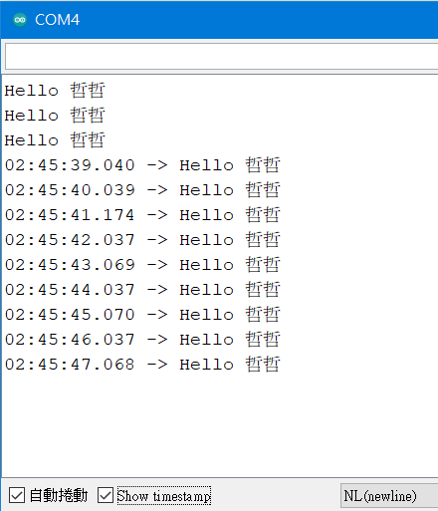
環境測試：HelloWorld
void setup() {
Serial.begin(115200);
}
void loop() {
Serial.println("Hello Yourname");//改成你的名字
delay(1000);
}

Slide 19
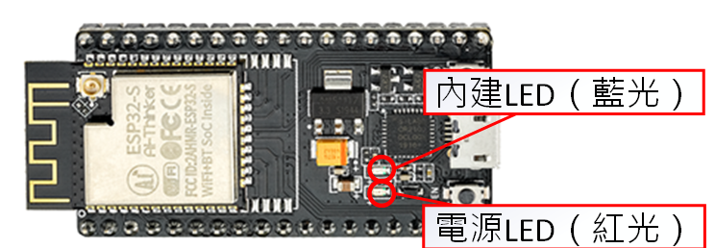
基礎感測1：內建LED
ESP32內建LED腳位為GPIO 2
void setup() {
Serial.begin(115200);
pinMode(2,OUTPUT);
}
void loop() {
digitalWrite(2,HIGH);
delay(1000);
digitalWrite(2,LOW);
delay(1000);
}

Slide 20
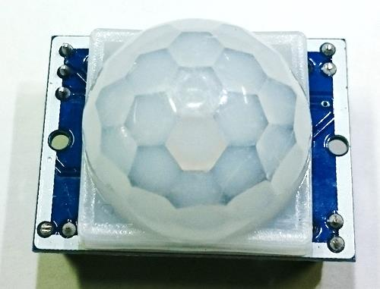
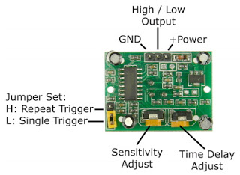
三、人體感測器
利用紅外線來偵測是否有 生物經過
請將旋鈕逆時針轉至最底
狀態約五秒才能再啟動
範例:
https://t.ly/2KLS

Slide 21
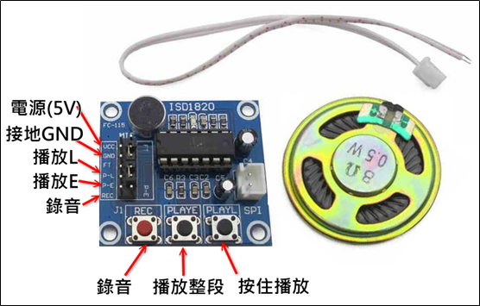
實做：來客報知機

Slide 22
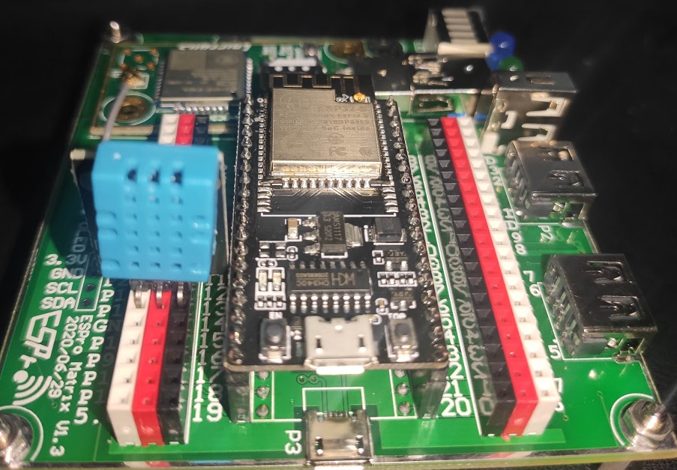
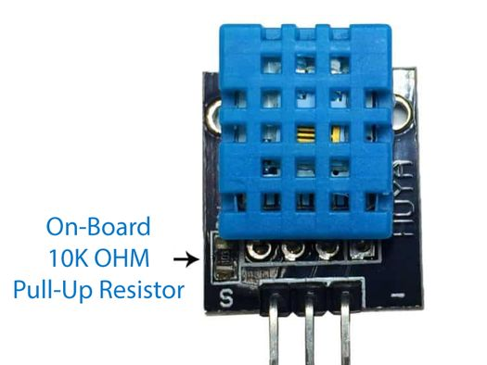
基礎感測2：DHT11
DHT11可偵測溫濕度
DHT11要外掛函式庫
函式庫請搜尋simpleDHT
呼叫範例程式dht11 default

Slide 23
三、藍芽互動

Slide 24
藍芽傳輸

Slide 25
一、藍芽功能
ESP32內包含藍芽4.0模組
藍芽4.0可稱為BLE，低功率藍芽(Bluetooth Low Energy)
ESP32藍芽會用很大的電量，使用不良的USB線，可能導致一直重開機(brownout=供電不穩)
藍芽的函式庫佔大量記憶體，太多程式會超出4M限制
關鍵語法
宣告使用藍芽函式庫 #include <BluetoothSerial.h>
宣告藍芽物件 BluetoothSerial BT;
啟動ESP32上的藍芽，名稱自訂 BT.begin(“ESP32”);//名稱ESP32
傳輸資料到手機terminal BT.println("Hello World");

Slide 26
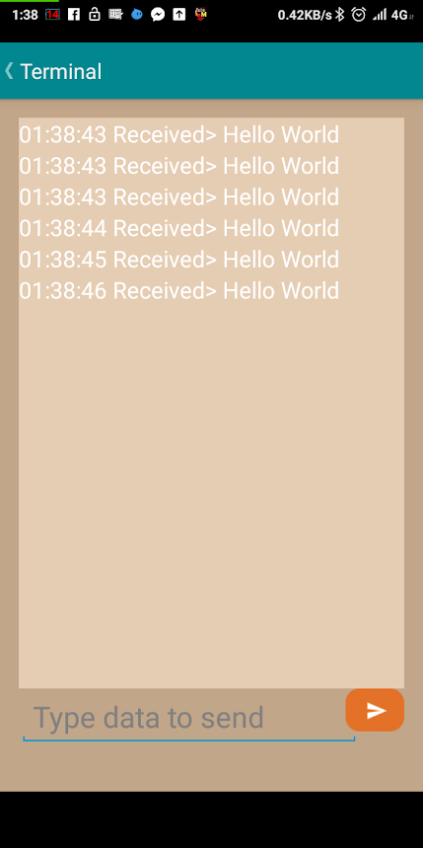
二、簡易藍芽通訊
#include <BluetoothSerial.h>
BluetoothSerial BT;
void setup()
{
Serial.begin(115200);
BT.begin("MyBLE");//請改名
}
void loop()
{
BT.println("Hello World");
delay(1000);
}
傳資料到手機上

Slide 27
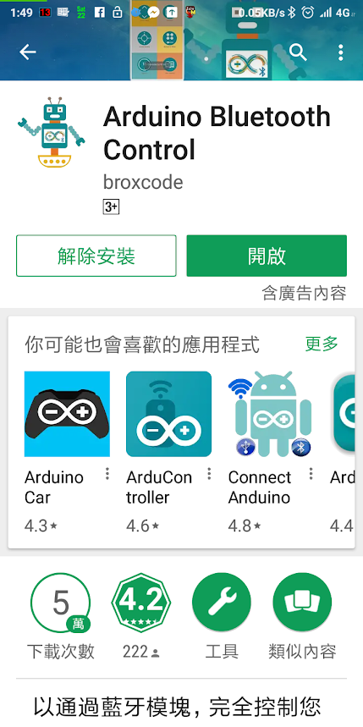
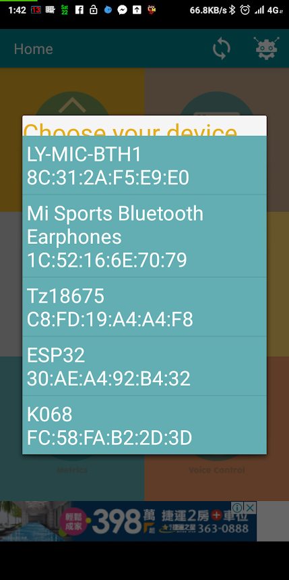
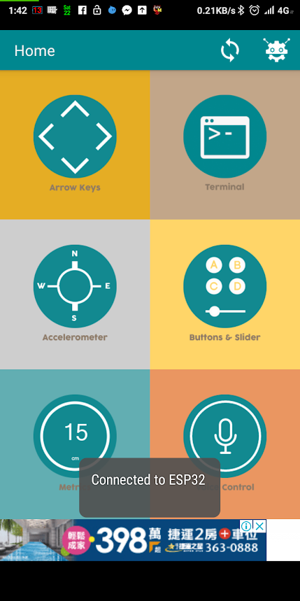
手機APP關鍵字： arduino bluetooth control
舊版：t.ly/3GPa

Slide 28
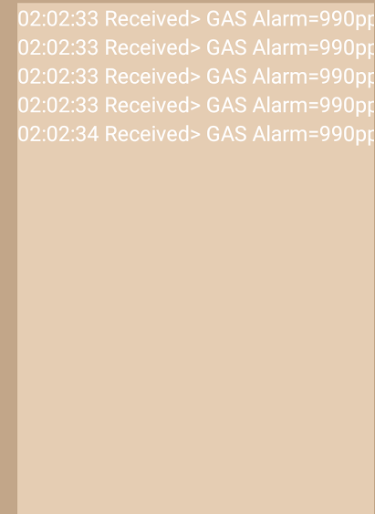
實做：藍芽溫度警報
請用DHT11感測溫度濕度（simpleDHT）
利用藍芽傳輸感測的值到手機
編碼問題，傳輸不能有中文
參考解答：

Slide 29
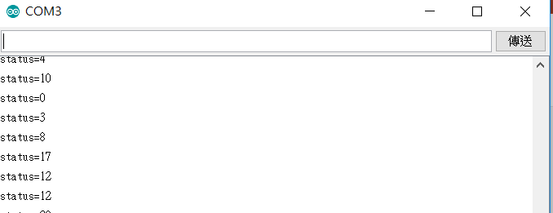
藍芽對話
A：Serial視窗🡪ESP32藍芽🡪手機
Serial視窗輸入功能簡介
監看是否有輸入資料 Serial.available()
資料讀取 Serial.read()//一次讀一個字 Serial.readString()//全部讀取
分成兩部部份
ESP32透過藍芽到手機
A：Serial視窗🡪ESP32藍芽🡪手機
手機透過藍芽送到ESP32
B：手機🡪ESP32藍芽🡪Serial視窗

Slide 30
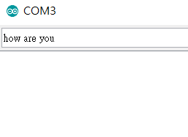
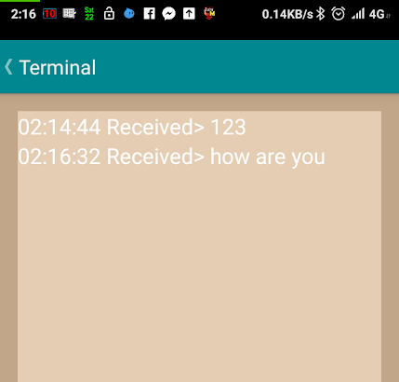
傳輸資料到手機
#include <BluetoothSerial.h>
BluetoothSerial BT;
void setup()
{
Serial.begin(115200);
BT.begin("ESP32");//記得改名
}
void loop()
{
if(Serial.available())
{
String data=Serial.readString();
BT.println(data);
}
delay(100);
}

Slide 31
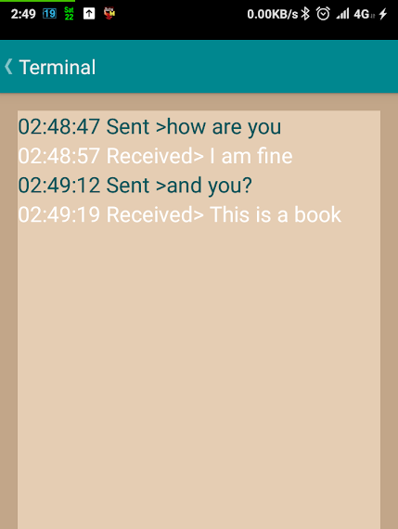
B：手機到ESP32
監看是否有輸入資料 BT.available()
資料讀取 (O)BT.read()//一次讀一個字
請改用while(BT.available()){在serial印出}
解答在：https://t.ly/L8OvG

Slide 32
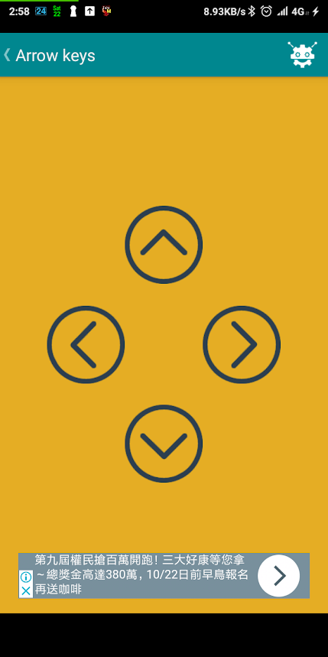
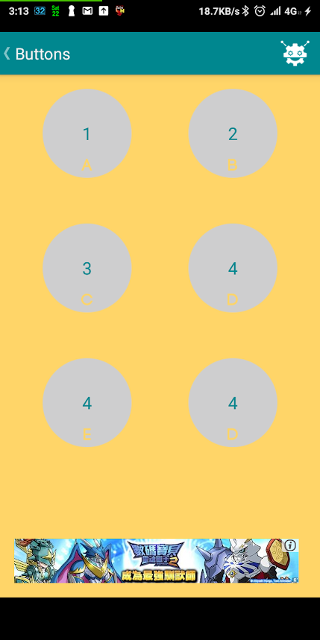
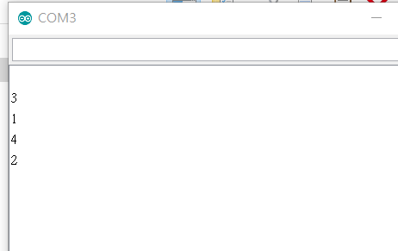
三、藍芽遙控
其實概念一樣，判斷手機下的字元，然後改變設定
利用SerialBT.read()讀取

Slide 33
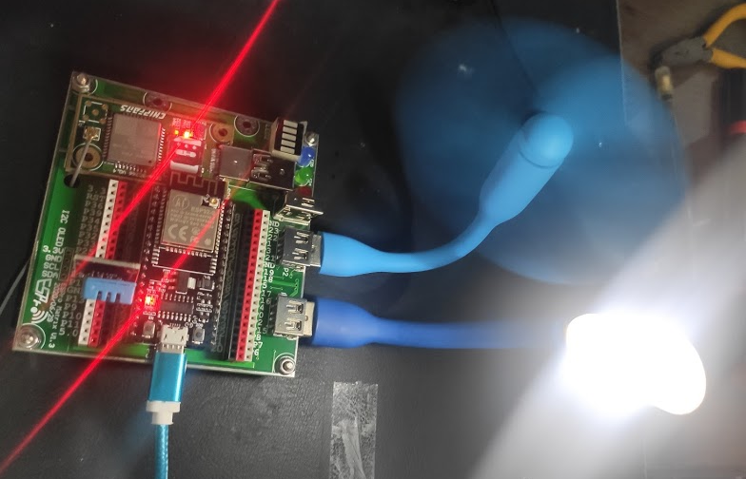
練習：模擬遙控電燈開關
將USB風扇及USB燈接在USB口
將Servo接在腳位5
判斷藍芽送進來的資料為何？
然後決定開啟燈或風扇
例如按鈕1🡪開LED燈
範例程式：https://t.ly/xDJN
注意：USB Power因共用1,3，導致Serial需要關閉

Slide 34
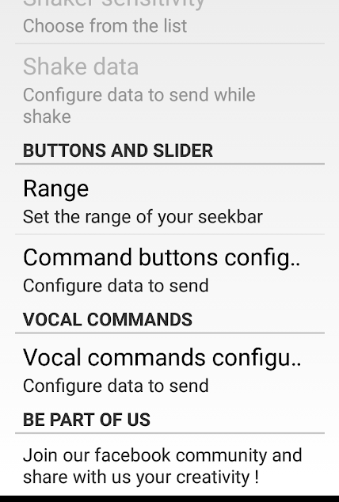
手機語音控制開燈
開啟左上角設定/最後的vocal設定
選擇第一個指令

Slide 35
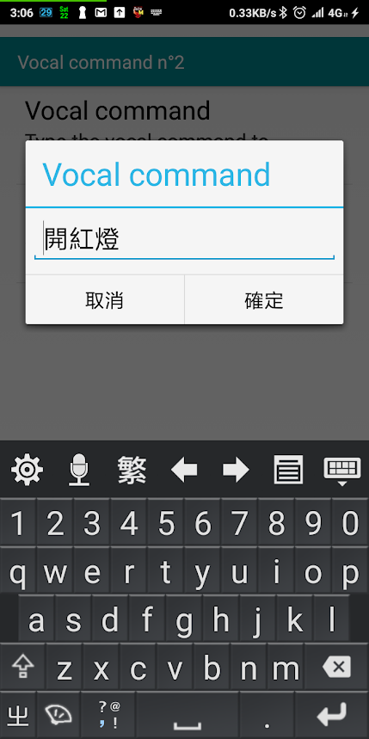
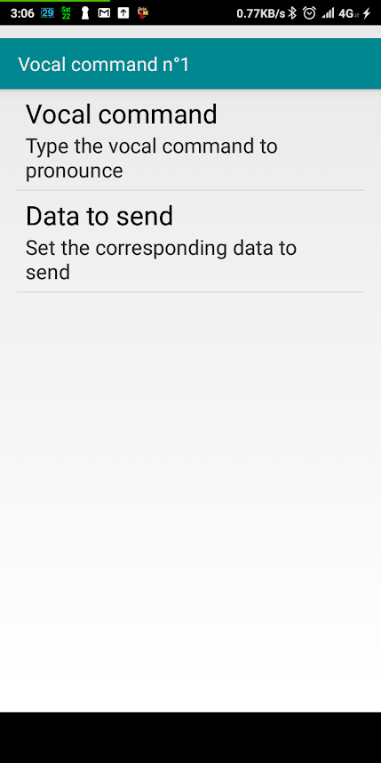
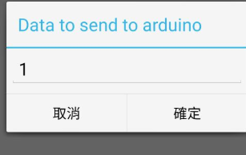
編輯語音指令

Slide 36
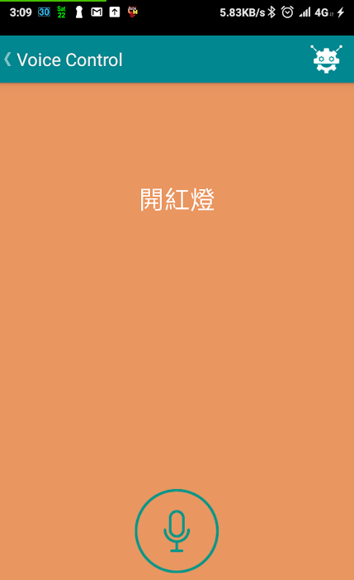
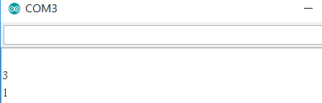
接收結果

Slide 37
四、WiFi傳輸

Slide 38
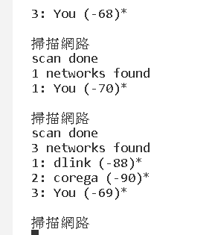
1.掃描WIFI網路接點
本範例在了解ESP32與Wifi掃描
請建立一個新的計畫檔，命名為WIFI
請開啟範例wifiscan
WiFi.mode(WIFI_STA);設定模式 1.WIFI_AP：AP 模式 2.WIFI_STA：Client 3.WIFI_AP_STA：同時 4.WIFI_OFF：關閉
WiFi.disconnect();斷線
n=WiFi.scanNetworks()搜索附近WiFi，將數量存入n，結果存入 WiFi.SSID(i)=名稱 WiFi.RSSI(i)=強度 WiFi.encryptionType(i)=認證方式

Slide 39
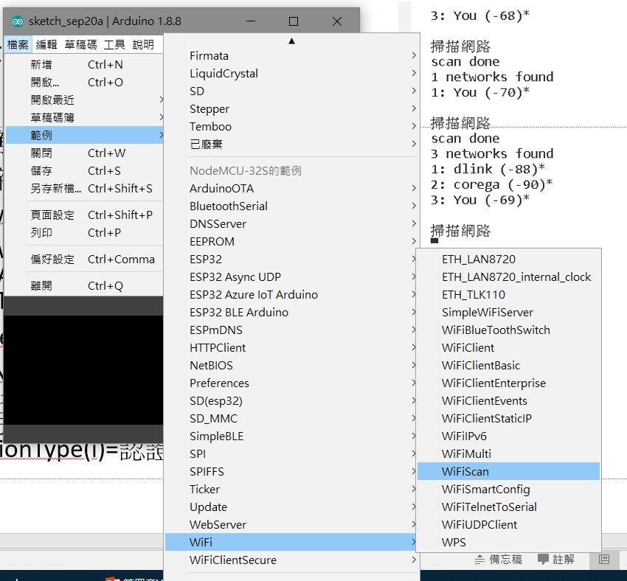

Slide 40
連線讀取測試
本範例在了解使用ESP32及WIFI讀取網頁
開啟範例檔讀取網頁PM25.txt，https://t.ly/WZJEj
WiFiMulti.addAP(SSID,PASSWORD)//加入一組SSID及密碼
WiFiMulti.run()，執行連線，WL_CONNECTED代表連線成功
HTTPClient http;//宣告一個http讀取資料物件
http.begin(“網址”); 讀取網址內容
字串變數＝http.getString()，將讀取的內容存入字串變數中通常叫做payload
JSON Online解析：https://jsoneditoronline.org/

Slide 41
讀取opendata PM2.5
我們利用環保局的網站內的資訊 https://opendata.epa.gov.tw/
已知opendata pm2.5網址：
http://opendata2.epa.gov.tw/AQI.json
url
修改WIFI的ssid及密碼（可從scan的地方獲取）
修改url內容
url="http://opendata.epa.gov.tw/ws/Data/ATM00625/?&format=json"
String payload = http.getString();讀取到的內容會放在payload

Slide 42
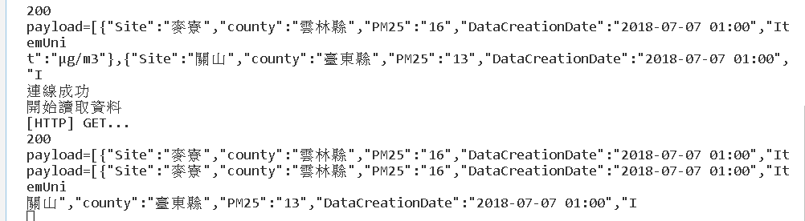
讀取結果
JSON：https://t.ly/Ms6a
讀取的內容
也有可能是亂碼
若要剖析JSON內容，則須加上JSON函式庫

Slide 43
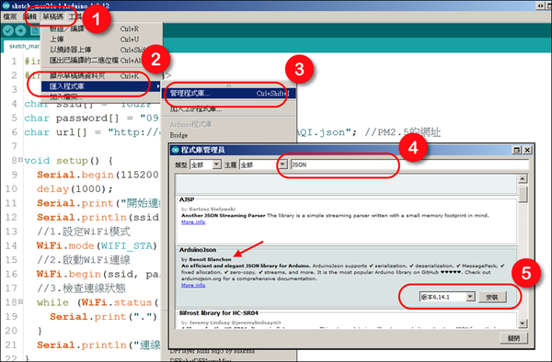
ArduinJSON函式庫
抓取特定SiteID的PM2.5範例：
https://t.ly/s6tI

Slide 44
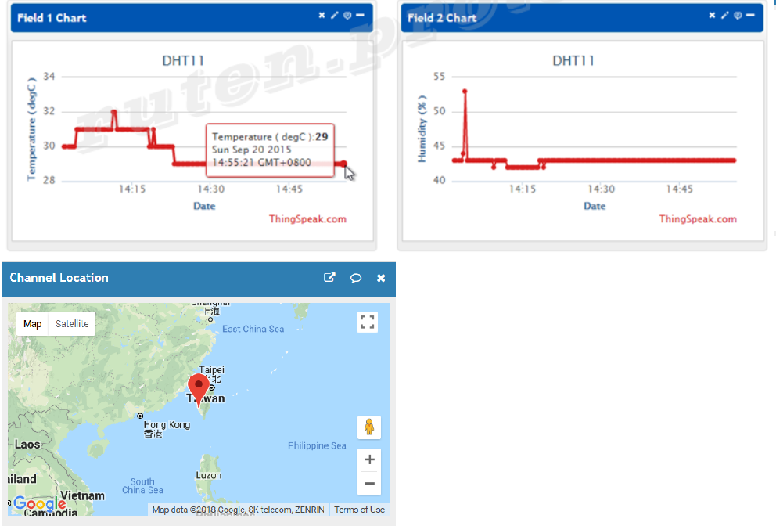
Thingspeak

Slide 45
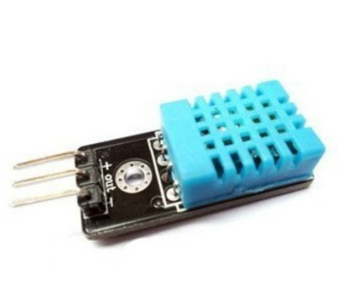
溫濕度
LM35三極體感測器
DHT-11溫濕度傳感器
DHT須載入simpledht函式庫
草稿碼/匯入程式庫/管理程式庫

Slide 46
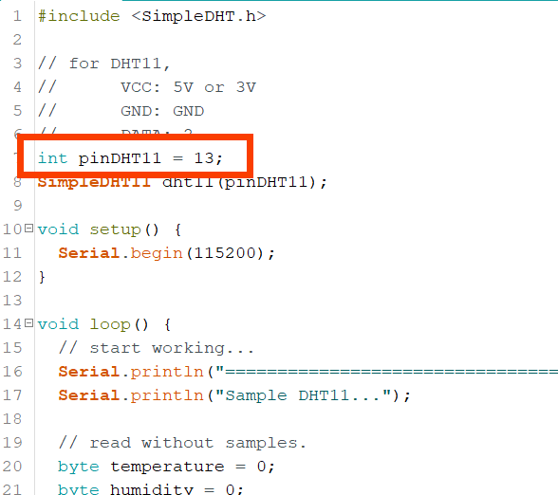
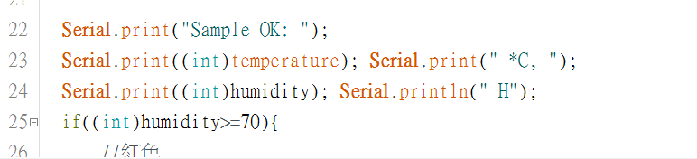
DHT11關鍵語法:更換腳位13（左）

Slide 47
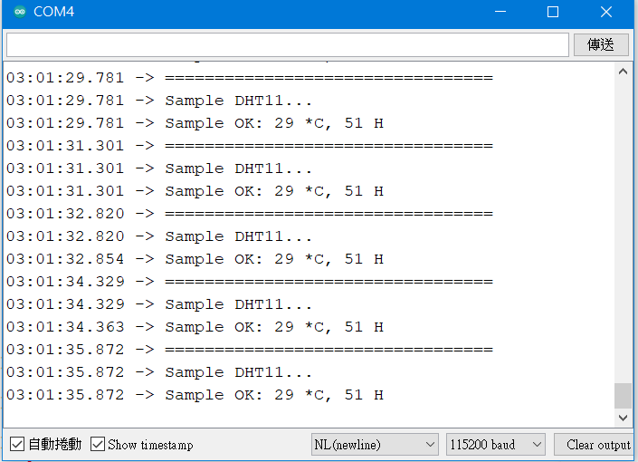

Slide 48
5.2 ThingSpeak
ThingSpeak為知名軟體商Matlab所提供的資料紀錄雲端平台
Matlab本身就是做數值分析，因此本網站重點在提供圖表表現，而非資料查詢與儲存

Slide 49
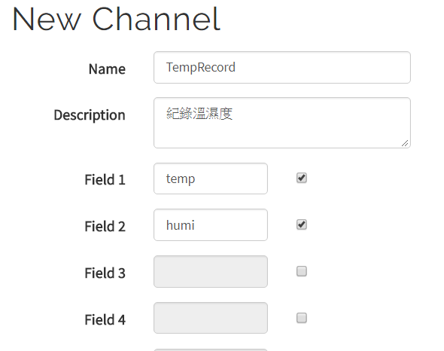
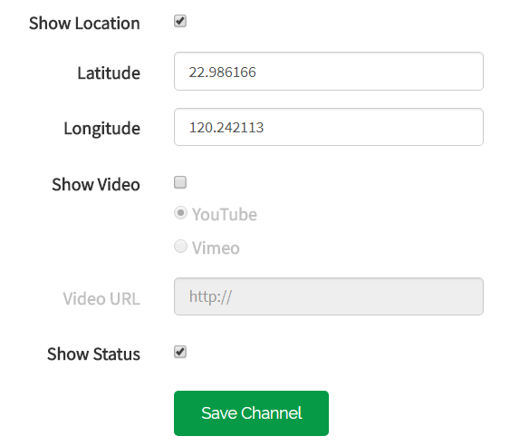
Thingspeak註冊
網址：https://thingspeak.com/
建立帳號
建立Channel
輸入相關資訊
Save channel
https://t.ly/yAAlD

Slide 50
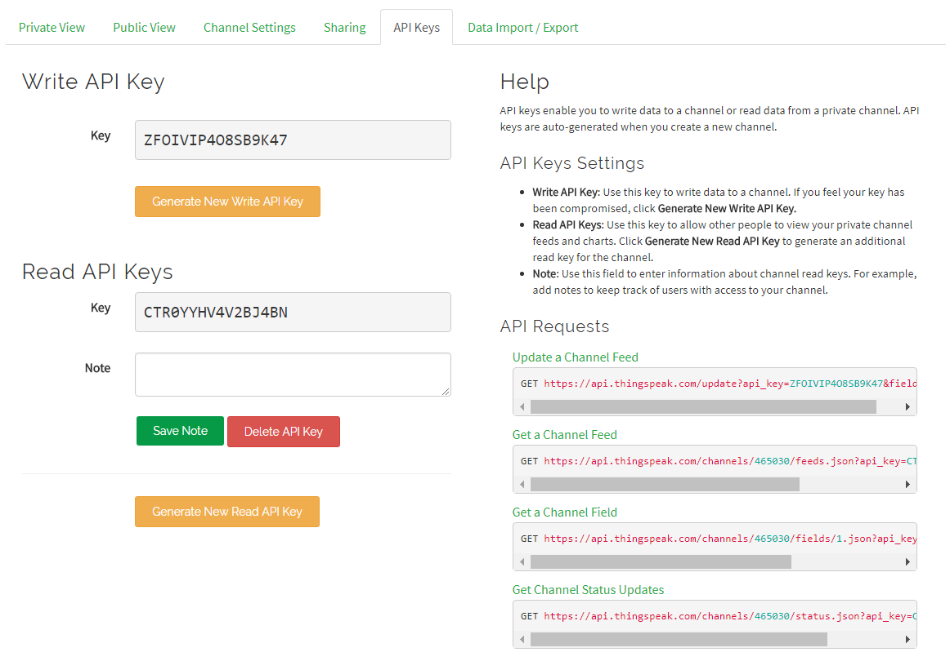
查看API Key

Slide 51


如何送資料
https://api.thingspeak.com/update?api_key=ZFOIVIP4O8SB9K47&field1=資料1&field2=資料2&....
https可用http代替，因Arduino目前支援http
手動送看看
https://api.thingspeak.com/update?api_key=ZFOIVIP4O8SB9K47&field1=30&field2=60 第一紅點出線了

Slide 52

改變圖形格式
Title：表頭
X(Y)-Axis:X(Y)軸名稱
Color:線顏色
Background:背景
Type:圖形樣式 spline:曲線圖
Dynamic:自動更新
Days:顯示天數
Results:最多幾點
Timescale:多少分鐘只算一點
Avreage:每幾點平均只算一點
Median:每幾點取中位數
Sum:每幾點取總和
Rounding:四捨五入到幾位
Data Min-Max:只取範圍內，超過會被忽略
Y-Axis:Y軸顯示區域
擇一

Slide 53
解答
注意事項
char SSID[]="You";
char PASSWORD[]="0933932774";
char url[]="http://api.thingspeak.com/update?api_key=ZFOIVIP4O8SB9K47";
…….
String url1 = url;
url1 = url1 + “&field1=” + 溫度 + “&field2=” + 濕度;
解答：上傳溫濕度：https://t.ly/lyuW

Slide 54

送資料到Thingspeak
考驗時間
將溫濕度送到ThingSpeak

Slide 55


Iframe嵌入
可放置在其他網站

Slide 56
LINE機器人

Slide 57

串接LINE機器人
Line是台灣最流行的聊天軟體，因此如果IoT的一些裝置能透過LINE傳送就很棒了，簡單的來說，例如說當倉庫的溫度濕度或濕度超過某一溫度時，就傳訊到管理員手機LINE中進行提醒來查看，或者，家中窗戶被打開時，就拍照並傳訊到使用者LINE中。
LINE的自動化傳訊工具目前來說分成兩種，BOT跟Notify
LINE Notify 製作過程
一、申請LINE Notify服務
二、取得使用者Token
三、自動化訊息

Slide 58

https://notify-bot.line.me/zh_TW/

Slide 59



Slide 60


複製權杖

Slide 61
簡易測試
將LINE機器人加入設定的群組
先到：https://www.apitester.com/
1.修改傳遞方式為POST 2.輸入Notify傳訊網址： https://notify-api.line.me/api/notify 3.點選Header頁簽 4.Post data，輸入message=hello Eric
5.新增一個Header參數，請注意Bearer與Token之間有一個空白
Key欄位 | Value欄位
Authorization | Bearer 上面取得的群組Token

Slide 62


Slide 63
串接LINE服務
範例程式：https://t.ly/Qg8k

Slide 64

AIoT WEB整合平台(北興國中楊心淵老師分享)
DEMO影片：t.ly/jr3D
網頁程式下載：https://t.ly/MVGZ
Arduino程式下載：t.ly/dn8n

Slide 65
MQTT

Slide 66




MQTT輕量資料傳輸
特點 1. 採用 Publish／Subscribe 的方式，透過 Broker 做訊息溝通 2.在同一個Topic上進行溝通，不須建立伺服器也可產生互動 3.傳輸量小

Slide 67

建立步驟
安裝APP：IoT MQTT Panel
安裝APP
建立mqtt Broker 伺服器連線
採用mqtt.eclipse.org
port:1883
建立一個dashboard
在上面的連線上，建立數個Panel
選擇樣式
TextLog：看值，讓ESP32傳值進來，也就是ESP32 Publish
Switch x 2：開關，讓手機傳值到ESP32，也就是Subscribe

Slide 68



新增MQTT伺服器
新增Panel
選擇種類
本欄留空白

Slide 69



完成
主題位置

Slide 70

Arduino的設定
請下載範例程式：http://bit.ly/3mwqckx

Slide 71
五、NBIoT

Slide 72

LPWAN
LPWAN（Low-Power Wide-Area Network，低功率廣域網路）

Slide 73

NB-IOT
NB-IoT(Narrow Band-IoT)( Cat.NB1)
規格
特色
下載(Downlink)：250 kbpsFeature 2
上傳(Uplink)：250 kbps
延遲時間：1.6到10秒
雙工技術：半雙工
設備接收帶寬：180 kHz
設備發射功率：20/23 dBm

Slide 74
NB-IOT
各電信商使用頻段
規格
注意事項
中華電信 B8-900MHz
遠傳電信 B28-700MHz
台灣大哥大 B28-700MHz
亞太電信 B8-900MHz
台灣之星 B8-900MHz
傳輸頻率不能太高 >15min
傳輸量盡可能的低 <256 Bytes
無法移動使用
離線式使用

Slide 75

QUECTEL BC26教學
測試伺服器：若無public IP的port可以使用時，可連線本公司提供的測試伺服器進行測試，可以從本公司提供的網頁觀察接收的資料，網頁網址為：http://av119.ddns.net:8088

Slide 76

BC26 module：CHIPFANS SCom-BC26
注意：雖然是USB的接頭，但直接插電腦USB port是沒作用的，要插在CHIPFANS UCom-USB232之後才能使用。
使用手冊：https://t.ly/4bS8

Slide 77

手動ATcommand傳送TCP封包
ATcommand程式：https://t.ly/Rbed 注意事項：長久未使用會被基地台斷線
BC26的檢測流程
開機
硬體檢查
檢查SIM
檢查信號強度
查詢APN
設定APN
ATI
AT+QCCID
AT+CESQ
結果查表
AT+QCGDEFCONT?
AT+QCGDEFCONT 加上查詢結果
ESP32
進入休眠
關閉連線
AT+QICLOSE=0
BC26的通訊
註冊成功
開機
設定APN
開啟TCP連線
傳送封包
檢查Server
AT+QCGDEFCONT=加上查詢結果
AT+CEREG?
0,1代表註冊成功
AT+QIOPEN=1,0,"TCP","<IP_address>",<port>
AT+QISEND=0,<length>,"av119,<ID>,<data>"
AT+QIOPEN=1,0,"TCP","av119.ddns.net",8089
AT+QISEND=0,26,"av119,yourID,test for BC26"

Slide 78
完整連線程式
結合DHT11，透過NBIOT傳輸至測試網站
https://bit.ly/3jdkVgE
下載後，壓縮檔內包含src是函式庫，須與.ino在同一目錄。

Slide 79
NBIoT x MQTT
NBIoT不像WIFI那樣方便，且目前支援協定如下
UDP/TCP/CoAP/LwM2M/SNTP/MQTT/PPP/TLS*/ DTLS*/HTTP*/HTTPS*/FTP* *代表目前尚未支援
因此改用MQTT較為方便，相關內容請參閱上一章

Slide 80
MQTT AT語法
註冊成功
設定APN
AT+QCGDEFCONT=加上查詢結果
AT+CEREG?
0,1代表註冊成功
前面網路連線與TCP相同，一直到註冊成功為止（AT+CEREG?）
1.設定MQTT Broker
AT+QMTOPEN=0,"mqtt.eclipse.org",1883
回覆：+QMTOPEN: 0,0
2.連線到MQTT Broker
AT+QMTCONN=0,"輸入任意英文字串clientID"
回覆：+QMTCONN: 0,0,0
3.推撥語法
AT+QMTPUB=0,0,0,0,"你的Topic","推撥內容"
回覆：+QMTPUB: 0,0,0
4.訂閱
AT+QMTSUB=0,1,"你的Topic",0
回覆：+QMTSUB: 0,1,0,0
5.收到訂閱內容
+QMTRECV: 0,0,"你的主題","內容"
6.取消訂閱
AT+QMTUNS: 0,1,"你的Topic"
回覆：+QMTUNS: 0,1,0

Slide 81
AT+QMTCFG="keepalive",0,3600
AT+QMTCFG="timeout",0,30,1,1

